Slide 1
Quadtrees
סמינר בגאומטריה חישובית
מרצה: אריאל ליטמנוביץ

Slide 2
נושאי ההרצאה
Quadtrees
  מוטיבציה למבנה הנתונים
  בניית quadtree
  מימוש בעיית "fast point location" באמצעות quadtree.
Compressed Quadtrees
  הגדרתquadtree דחוס (compressed quadtree).
  בנייה יעילה של quadtree דחוס.
  מימוש בעיית "fast point location" באמצעות quadtree דחוס.
Dynamic quadtrees
  הגדרת quadtree דינאמי ויחס סדר על צמתים ונקודות.
  מימוש פעולות על quadtree בעזרת Q-order.

Slide 3
quadtrees

Slide 4
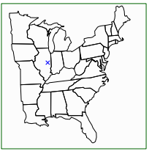
אז למה quadtree ?
יהי P_{map} גרף מישורי, כלומר חלוקה של ריבוע היחידה (unit square) למצולעים.
נרצה לבצע עיבוד מקדים על הגרף, לבעיית ה point-location:
כלומר, בהינתן שאילתה של נקודה בגרף, נרצה לדעת איזה מצולע מכיל את הנקודה.
נציג מבנה נתונים שמטפל בבעיה: Quadtrees

Slide 5
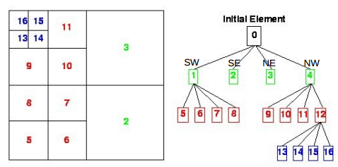
בניית quadtrees
□_{v}
נבנה עץ T כאשר:
  כל צומת v ∈ T תתאים לתא □_{v} (והשורש? )
  לכל צומת יהיו 4 ילדים.
העץ יבנה באופן רקורסיבי.
Notes:
השורש יתאים לריבוע היחידה.

Slide 6
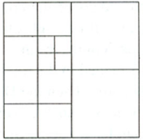
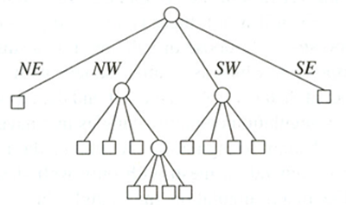
בניית quadtrees
□_{v}
נגדיר את רשימת ההתנגשויות (conflict list) של □_{v} כרשימה של כל המצולעים אשר חותכים את □_{v} .
יהי x חסם קבוע למספר המצולעים המקסימלי שיכולים להיפגש בנקודה אחת משותפת.
איך נחשב את רשימת ההתנגשויות של צומת?
מתי נעצור את החישוב?
כלומר, מהם העלים בעץ?
Notes:
חישוב רשימת ההתנגשויות של כל צומת יעשה בעזרת צומת האב.
נעצור כשנגיע לעלה, כלומר צומת שמכילה פחות מ x איברים.

Slide 7
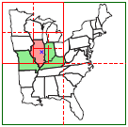
בעיית הpoint location בעזרת quadtree
בהינתן נקודת שאילתה qעל ריבוע היחידה, איך נמצא את המצולע ב P_{map} שמכיל את q?
פשוט מאוד! נסרוק את Tמהשורש ובכל שלב נעבור לילד שהריבוע שלו מכיל את q.
מתי נעצור?
נעצור כשנגיע לעלה ואז נעבור על רשימת ההתנגשויות של העלה (שגודלה קבוע)
ובה נמצא את המצולע שמכיל את q.
המצולע האדום הוא המצולע שמכיל את x.
המצולעים הירוקים אלו המצולעים שברשימת ההתנגשויות של העלה.

Slide 8
סיבוכיות זמן הריצה של ה point location
זמן הריצה אינו חסום!!! (מתי למשל?)
אז, מה עושים?
מניחים שהקלט סביר. למשל: עבור "משולשים שמנים" זמן הריצה הוא לינארי בגודל הקלט.
האם ניתן לבצע שאילתות point-location טוב יותר?
Notes:
לתת דוגמא של מלבנים ארוכים ודקים.

Slide 9
Fast point-location - הגדרות
תא/משבצת יוגדר להיות תא קנוני (canonical square) אם הוא מקיים את התנאים הבאים:
  מוכל בריבוע היחידה
  תא בסריג G_{r} (כאשר r הוא גודל התא בסריג).
  r הוא חזקה שלילית של 2.
  סריג G_{r} כזה יקרא סריג קנוני (canonical grid).
  נניח שצומת v בעומק i בעץ, ונניח שהתא שמתאים לו הוא □_{v.}
  אזי, ה side-length של □_{v} הוא 2^{-i}
  והתא הוא תא קנוני בסריג הקנוני G₂-i.
  נסמן ב l (v) = -i את הרמה (level) של צומת v.

Slide 10
Fast point-location - דוגמא
ריבוע היחידה
□_{r}
root
□_{w}
1/8
□_{u}
v
□_{v}
1/4
1/2
u
w
Level (-i) | Canonical grid (G₂-i) | Side length (2^{-i}) | Depth (i) | Node
0 | G₁ | 2⁰=1 | 0 | root
-1 | G_{1/2} | 2⁻¹=1/2 | 1 | v
-2 | G_{1/4} | 2⁻²=1/4 | 2 | u
-3 | G_{1/8} | 2⁻³=1/8 | 3 | w

Slide 11
Fast point-location – עוד הגדרות (אחרונות)
לכל צומת v בעץ יש מזהה ייחודי:
id(v)=(l (v), └x/r┘,└y/r┘)
הבחנה: בהינתן שאילתה q ורמה רצויה l ניתן לחשב את ה id של התא (היחיד) בעץ שברמה הזאת שמכיל את q בזמן קבוע.
איך זה עוזר לנו לבצע point-location ?
האלגוריתם:
  נשמור את כל המזהים של הצמתים בhash table.
  נחשב את הגובה המקסימלי של העץ.
  כעת, בהינתן נקודת שאילתה q, יש לנו גישה לכל צומת לאורך המסלול של q בT בזמן קבוע.
  בפרט, נרצה למצוא את העלה שמכיל את q
  נעשה זאת בעזרת חיפוש בינארי לעלה.

Slide 12
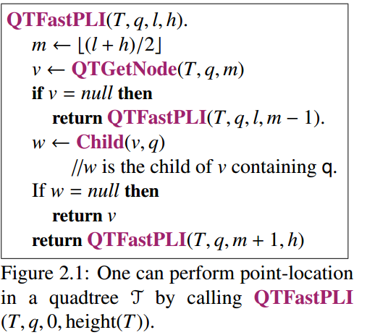
תיאור האלגוריתם – fast point-location
הפונקציה QTGetNode(T, q, d) מחזירה את הצומת v בעומק d בעץ T כך ש□_{v} מכיל את הנקודה q.
זמן הריצה של הפונקציה הוא קבוע (איך?)
Notes:
פשוט בעזרת המזהה הייחודי של כל צומת.

Slide 13
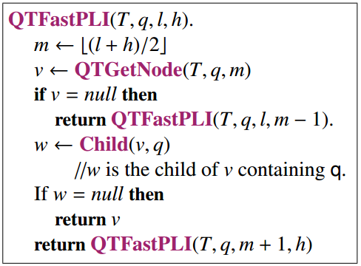
fast point-location - דוגמא
□_{r}
r
□_{u}
u
□_{z}
q
z
QTFastPLI(T, q, l = 0, h = 3)
m = └(0 + 3) / 2┘ = 1
v := QTGetNode(T, q, 1) := u (≠null)
w := child(v, q) = z (≠null)
QTFastPLI(T, q, l = 2, h = 3)
m =└(2 + 3) / 2┘ = 2
v := QTGetNode(T, q, 2) := z (≠null)
w := child(v, q) = null
return w ( = z )

Slide 14
האלגוריתם – fast point-location
למה:
בהינתן quadtree בגודל n ובגובה h, ניתן לבצע עיבוד מקדים (בעזרת hash) בזמן לינארי,
כך שניתן לבצע שאילתות point-location ב (O(log h.
בפרט, אם העץ מאוזן, כלומר עומקו הוא O(log n)
אזי, ניתן לבצע שאילתת point-location ב O(log log n).

Slide 15
Compressed quadtrees

Slide 16
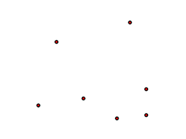
פיזור ( spread)
הגדרה: עבור קבוצה P של n נקודות במרחב מטרי נגדיר את:
max _{p, q ∈ P} ||p-q||
min _{p, q ∈P, p ≠ q} ||p-q||
להיות הפיזור (spread) של P.
הפיזור הוא היחס בין הקוטר של P לבין המרחק המינימלי בין שתי נקודות בP .
Φ(P) =

Slide 17
למת הפיזור
תהא P קבוצה של n נקודות מוכלות בריבוע היחידה כך שמתקיים:
diam(P) = max _{p, q ∈P} ||p - q|| ≥ ½.
יהי T עץ quadtree של P, כך ששום עלה לא מכיל יותר מנקודה אחת של P.
אזי מתקיים:
העומק של T חסום ע"י O(log Φ).
העץ יכול להיבנות ב O(n log Φ).
הגודל הכולל של T הוא O(n log Φ).
הערה:Φ = Φ(P)

Slide 18
הוכחת למת הפיזור
□v
Diam
2^{l(v)}
2^{l(v)}
הוכחה:
נבנה quadtree T עבור הקבוצה P (איך?).
נניח כי,p, q ∈ P וv הוא צומת ברמה l (v)=└log ||p - q||┘- 1.
נראה ש □_{v} לא יכול להכיל גם את q וגם את p בו זמנית:
בפרט, כל צומת u של T ברמה l (v) = -┌log Φ┐-2 יכול להכיל נקודה אחת בלבד מ P.
אחרת:
Diam(□_{v} )
diam(P)
4Φ
Φ
Notes:
נבנה עץ T עבור P כך שנמשיך לחלק את הריבועים עד שכל נקודה תהייה בריבוע ייחודי.
אם לעלה אין נקודות ב P נקבע אותו כ NULL.

Slide 19
הוכחת למת הפיזור
□v
Diam
2^{l(v)}
2^{l(v)}
הוכחה:
אבל, קיבלנו סתירה עם הגדרת הפיזור!
לכן, u הוא עלה וכל הצמתים בT בעומק של O(log Φ).
הערה: שאר הסעיפים נובעים באופן טריוויאלי.
Notes:
לגבי שאר הסעיפים פשוט עושים עבודה לינארית כל פעם

Slide 20

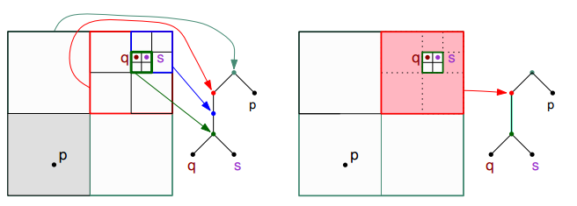
דחיסת quadtrees
ה quadtree שנוצר לפי למת הפיזור מכיל הרבה צמתים עם דרגה אחת.
לצומת vיש יותר מילד אחד ⬄ יש לצומת לפחות שני ילדים x ו y כך שגם □_{x} וגם □_{y}מכילים נקודות של P.
כלומר, ב quadtree כזה יכולים להיות המון צמתים מיותרים.
מה נעשה כדי לחסוך זיכרון?
v
y
x

Slide 21
אז איך דוחסים quadtrees ?
נשמור בתוך כל צומת v את ה □_{v} ואת הרמה l (v) .
מסלול של קודקודים שכולם מדרגה אחת, יוחלף בקודקוד הראשון במסלול.
הילד היחיד של קודקוד זה יהפוך להיות לקודקוד האחרון במסלול.
v ייקרא צומת דחוס (compressed node), במקרה זה האזור (region) שv אחראי עליו הוא האזור שצבוע באפור למטה.
אם v הוא צומת שאינו דחוס אזי האזור ( (regionש v אחראי עליו הוא rg_{v} = □_{v}
קיבלנו עץ דחוס שגודלו הוא לינארי (מדוע? ומה עומקו?).
v
Notes:
נתבונן על מסלול מהשורש לעלה, כל התקדמות בעץ בוודאות מספר הנקודות בתת העץ קטן באחד (אחרת הצומת מיותרת)
ולכן, לכל היותר יש מסלול באורך n-1
עומקו יכול להיות גם לינארי.

Slide 22
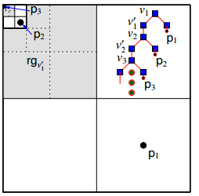
דוגמא לquadtree דחוס
נשים לב שקיבלנו עץ שנראה כמו רשימה מקושרת שגודלו (ועומקו) לינארי.

Slide 23
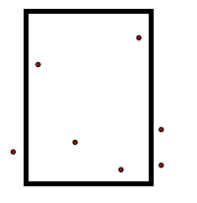
אז למה quadtree דחוס זה טוב ליהודים?
נתבונן באפליקציה הבאה:
נתון מלבן r וברצוננו לדעת מהן הנקודות שנמצאות בתוך המלבן r.
אזי, נתחיל משורש העץ ונסרוק את העץ רקורסיבית. נמשיך לכל צומת למטה רק אם האזור שלו חותך את המלבן r.
הערה: כמובן שאין שום הבטחה לזמן ריצה טוב.
בכל זאת, מה העדיפות של quadtree דחוס במקרה זה על הquadtree הרגיל ?
זיכרון! בquadtree רגיל הזיכרון לא חסום, כאן הוא (n)O

Slide 24
Bit twiddling & compressed quadtrees
האם באמת ניתן לבנות quadtree דחוס באופן יעיל?
הגדרה: יהיו α , β∈[0,1) שני מספרים ממשיים. נייצג אותם בייצוג הבינארי שלהם :
α=0.α₁α₂… , β=0.β₁β₂…
נגדיר: bit∆(α,β) כאינדקס שבו המספרים נבדלים.
דוגמא:bit∆(7/8=0.111₂, 3/4=0.110₂) = 3
למה: אם ניתן לחשב quadtree דחוס של שתי נקודות בזמן קבוע, אזי ניתן לחשב bit∆(α,β) בזמן קבוע.
Notes:
להסביר שצריך לדעת פעולות של העלאה בחזקה, לוג וערך תחתון בצורה יעילה.

Slide 25
Bit twiddling & compressed quadtrees
הוכחה:
בהינתן α וגם β עלינו לחשב bit∆(α,β).
אם |α - β| > 1 / 991ניתן לחשב את ה bit∆(α,β) בזמן קבוע.
אחרת, נבנה עץ דחוס עבור הקבוצה :{α,β}
  השורש הוא צומת דחוס.
  לשורש יש ילד יחיד v כך שמתקיים: l(v) = -i
  α וגם β זהים ב i הביטים הראשונים שלהם.
  אבל, הם נבדלים בביט ה 1 + i.
  כלומר, ברמה שאחרי הרמה הנ"ל העץ מחלק אותם לשני תתי עצים שונים.
Notes:
991 זה "גאומטריה חישובית" בגימטרייה.

Slide 26
בניה יעילה של quadtrees דחוסים
משפט:
תהא P קבוצה של n נקודות בריבוע היחידה כך שהפיזור של P אינו חסום.
אזי, ניתן לבנות quadtree דחוס עבור P ב ( .O(n log n
תזכורת:
הגדרה: r_{opt}(P , k) – הרדיוס הקטן ביותר של מעגל שמכיל k נקודות מתוך קבוצה P.
  משפט 1: בהינתן קבוצה P של n נקודות ב R^{d} ופרמטר k , ניתן לחשב ב O(n(n/k)^{d}) כדור b שמכיל k נקודות של P והרדיוס שלו מקיים: r(b) ≤2r_{opt}(P , k)
משפט 2: לכל קבוצת נקודות P ו α > 0 אם α ≤ 2r_{opt}(P , k) אזי כל תא של G_{α}
מכיל לכל היותר 5k נקודות.

Slide 27
בניה יעילה של quadtrees דחוסים
הוכחה:
נחשב בזמן לינארי דיסק D עם רדיוס r שמכיל לפחות n/10 נקודות של P כך שיתקיים:
r ≤ 2r_{opt}(P , n/10) (למה אפשר לעשות זאת?).
    יהי G_{α} סריג כאשר α=2└^{log r}┘. אזי, קיים בסריג תא שמכיל לפחות (n/10)/25 נקודות של P (זאת כיוון שניתן לכסות את D בעזרת 25 תאים של G_{α} עבור α ≥ r/2).
    נקבל כי אף תא לא מכיל יותר מ 5(n/10) נקודות מ P (מדוע?)
r
α
Notes:
לפי משפט 1
לפי משפט 2

Slide 28
בניה יעילה של quadtrees דחוסים
המשך ההוכחה:
נחשב את G_{α}(P) ונמצא את התא □ שמכיל את כמות הנקודות המרבית מP .
נסמן:
P_{in} - קבוצת הנקודות שבתוך התא □.
P_{out} - קבוצת הנקודות שמחוץ לתא □.
  נקבל כי |P_{in}| ≥ n/250 וכי |P_{out}| ≥ n/2.
  כעת נחשב בצורה רקורסיבית quadtrees דחוסים:
  עבור P_{in} (נסמנו T_{in}) ועבורP_{out} (נסמנו (T_{out}.

Slide 29
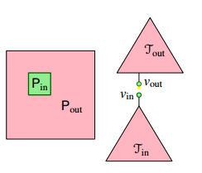
בניה יעילה של quadtrees דחוסים
המשך ההוכחה:
נבנה בשני העצים צומת שיתאים ל □:
  עבור T_{in} זה יהיה השורש של העץ - v_{in}
  עבור T_{out} זה יהיה עלה חדש - v_{out} .
  נתלה עלv_{out} אתv_{in} - כלומר, יצרנו quadtree דחוס עבור .P
  נקבל כי זמן הבנייה הוא:
  T(n) = O(n) + T(|P_{in}|) + T(|P_{out}|) = O(n log n)
  שאלה למחשבה: איפה השתמשנו בפעולת ה? bit∆
Notes:
השתמשנו בביט דלתא כשתלינו צומת אחת על השנייה (במקרה שבו יש צורך למצוא צומת דחוס).

Slide 30
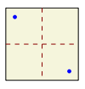
בניה יעילה של quadtrees דחוסים
למה:
תהא C רשימה של n תאים קנונים, כולם בתוך ריבוע היחידה.
אזי, ניתן לבנות quadtree דחוס T כך שכל c ∈ C קיים v ∈ T כך שc = □_{v}
במקרה זה, זמן הבנייה של T הוא: ( .O(n log n
הוכחת הלמה:
לכל תא קנוני c ∈ C נוסיף לקבוצה P נקודות כך שכל quadtree של P יכיל את התא c. (איך נעשה זאת?)
כעת, קיבלנו קבוצה P עם 2n נקודות. לפי המשפט הקודם זמן הבנייה של העץ T יהיה (O(n log n.

Slide 31
Fingering a compressed quadtree – fast point location
נחזור לבעיית הpoint location :
  חיפוש בינארי
  טיול למטה משורש העץ
  Finger tree
הגדרה: יהי T עץ עם n צמתים.
צומת מפריד (separator) בעץ T הוא צומת v כך שאם נמחק את v מהעץ T נישאר עם יער
כך שכל עץ ביער מכיל לכל היותר ┌n/2┐ צמתים.

Slide 32
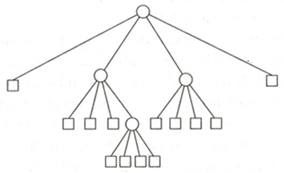
Fingering a compressed quadtree – fast point location
למה: בכל עץ יש צומת מפריד וניתן לחשב אותו בזמן לינארי.
אלגוריתם:
יהי T עץ עם n צמתים.
  לכל צומת נחשב את מספר הצמתים שיש בתת העץ שלו.
  נגדיר את v להיות הצומת הכי נמוכה ב T כך שבתת העץ שלו יש יותר מ ┌n/2┐ צמתים. (איך נמצא אותו?)
  נחזיר את v .
נכונות:
  נסמן את v₁ כשורש של T ונניח ש v_{i} הוא הבן של v_{i-1} עם מספר הצמתים הכי גדול בתת העץ של .v_{i-1}
  יהי (s(v_{i} – מספר הצמתים בעץ ששורשו הוא v_{i} .
  אזי, קיים k כך שמתקיים:n/2 ≥ ( s(v_{k}ואילו n/2 > ( s(v_{k + 1}
  לכן, ברור כי כל הילדים של v_{k} מכילים פחות מ n/2 צמתים.
  יותר מזה, אם נמחק את v_{k} כל עץ ביער יהיה עם פחות מ n/2 צמתים.
  לכן, v_{k} הוא הצומת המפריד.
Notes:
פשוט הולכים למטה לצומת עם הכי הרבה צמתים בבת העץ שלו.

Slide 33
Fingering a compressed quadtree – fast point location
אלגוריתם לבניית finger tree ב quadtree דחוס
  נמצא צומת מפריד v ∈ T ונגדיר אותו כשורש f_{v} של .T’ כאשר f_{v} יצביע לצומת v.
  נמשיך רקורסיבית לכל עץ ביער שנוצר, כלומר מסירים את vולכל עץ מוצאים את הצומת המפריד שלו.
  לאחר מכן, נתלה על f_{v} את הצמתים המפרידים של העצים החדשים.
אלגוריתם לבעיית ה fast point-location:
  בהינתן נקודת שאילתה q :
  נבדוק האם q ∈ □_{v} :
    אם לא, נמשיך את החיפוש לילד של f_{v} שהיה מעל v בעץ T המקורי.
    אחרת, נמשיך לילד של f_{v} שמכיל את q.
ניתוח זמן ריצה:
  בכל שלב עלינו לבדוק O(1) ילדים (מדוע?)
  לכן, נקבל את נוסחת הנסיגה: D(n) ≤ 1+ D(┌n/2┐) = O(log n)
  כלומר, הצלחנו לפתור את בעיית הpoint-location בזמן לוגריתמי.
Notes:
לכל היותר 4 + 1 = 5 ילדים

Slide 34
Fingering a compressed quadtree – fast point location
Compressed quadtree
Finger tree
1
3
2
3
1
4
5
4
5
2
6
7
6
7

Slide 35
Fingering a compressed quadtree – fast point location
משפט: בהינתן T עץ quadtree דחוס בגודל n, ניתן לבצע עיבוד מוקדם בזמן O(n log n) כך שבהינתן נקודת שאילתה q נוכל להחזיר את הצומת הנמוכה ביותר בT שהאזור שלה מכיל את q ב O(log n).
הוכחה:
יהיו n₁,…,n_{t} הגודל של תתי העצים שנוצרים לאחר מחיקת הצומת המפריד מהעץ T.
אזי נקבל את נוסחת הנסיגה: T(n) = O(n) + . כעת, כיוון ש t = O(1) ו n_{i} ≤ ┌n/2┐ נקבל כי .T(n) = O(n log n)

Slide 36
Dynamic quadtrees

Slide 37
הקדמה ל -Dynamic quadtrees
הרעיון הכללי
נרצה להפוך את הquadtree למבנה נתונים דינאמי – מבנה נתונים שתומך בפעולות הוספה ומחיקה.
נגדיר יחס סדר על הצמתים ב quadtree.
נשמור quadtree במבנה נתונים עם יחס סדר.
מימוש פעולות בסיסיות
ב quadtree רגיל:
  בעיית הpoint location.
  מיזוג עצי quadtree.
ב quadtree דחוס:
  בעיית הpoint location.
  הוספת צמתים
  מחיקת צמתים

Slide 38

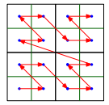
הגדרת יחס סדר על צמתים ונקודות
יהי T עץ quadtree ומסלול DFS על T בסדר נתון כלשהו.
יחס סדר על צמתים (תאים)
יהיו □ ו ■ שני תאים קנונים ב T.
אם ביקרנו ב □ לפני ■ אזי נגדיר זאת ע"י : □ < ■ . כך, הגדרנו יחס סדר על כל הצמתים.
יחס סדר על צומת ונקודה
תהא p נקודה ותא קנוני □∈G_{i} אזי:
  אם p ∈ □ נאמר כי □ < p.
  אחרת, יהי ■ תא ב G_{i} שמכיל את p אזי נאמר כי □ < p ⬄ □ < ■ .
יחס סדר על נקודות
יהיו p ו q שתי נקודות בתאים נפרדים ב G_{i} אזי:
p < q ⬄ □_{p} < □_{q} (כאשר □_{p} הוא התא ב G_{i} שמכיל את נקודה p).

Slide 39
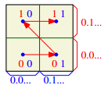
הגדרת יחס סדר על צמתים ונקודות
יחס הסדר < נקרא Q-order
יחס הסדר < על נקודות בלבד נקרא Z-order
יתרונות ה Z – order
בהינתן α ∈[0,1)עם ייצוג בינארי α = 0.α₁α₂… יחס הסדר החדש ממפה אתα לזוג: ( ......, 0.α₁α₃ (0.α₂α₄
בייצוג זה הביט ה i של α מיוצג על ידי הביטים 1+ 2i ו 2 + 2iבקידוד של α.
(הראשון מהם מייצג את הy והשני את ה x).

Slide 40
חישוב Q-order באופן יעיל
הגדרה:
יהיו p , q ∈ [0,1)² נקודות. נגדיר את ה lca(p , q) להיות התא הקנוני הקטן ביותר שמכיל את שתי הנקודות.
הערה: lca בין שני תאים הוא ה lca בין שני המרכזים שלהם.
q
p

Slide 41

חישוב lca בעזרת bit∆בזמן קבוע
  יהיו p , q ∈ [0,1)² נקודות. הרמה של Ica(p , q) ניתנת לחישוב ע"י הנוסחה הבאה:
כעת, נסמן: כאשר l הוא ה side-length של הריבוע של ה lca.
אזי, אם נסמן:
מתקיים:
q
p

Slide 42
חישוב Q-order באופן יעיל
נגדיר Q-order בין שני תאים □ו : ■
  אם □ ⊆ ■ אזי, ■ < □
  אם ■ ⊆ □ אזי, □ < ■
  אחרת נסמן ◙ = Ica(□ , ■)
    נמצא איזה ילד של ◙ מכיל את □ ואיזה ילד את ■ .
    נקבע את יחס הסדר לפי הסדר של DFS.
  ניתן לחשב Q-order בזמן קבוע.

Slide 43
ביצוע point location בquadtree (רגיל)
טענה:
העלה בעץ ה quadtree שמכיל את qהוא התא האחרון □ במבנה נתונים עם יחס הסדר שהוצג
כך ש . □ < q
נכונות:
  יהי □_{q} העלה של T שהתא שלו מכיל את q.
  לפי ההגדרה: □_{q} < q
  אם □ < □ _{q} < q אזי, נקבל סתירה עם הגדרת □ .
  אם □_{q} < □ < q אזי □ נמצא בתוך □_{q} בסתירה להגדרת □_{q.}
סיבוכיות זמן ריצה:
  תלוי במבנה הנתונים.
w
z
u
v
q

Slide 44
מיזוג של quadtrees
יהיו T ו S שני עצי quadtree. נרצה למזג אותם וליצור עץ quadtree יחיד.
במילים אחרות, נרצה את העץ המינימלי שמכיל כל תא מ T ומ S.
אלגוריתם:
בהינתן שתי רשימות ממוינות של התאים של T וS נמזג את הרשימות הממוינות ונקבל רשימה ממוינת שמייצגת את עץ המיזוג.
סיבוכיות זמן הריצה:
ניתן למזג רשימות ממוינות בזמן לינארי.

Slide 45
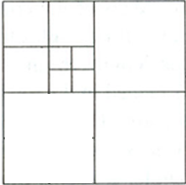
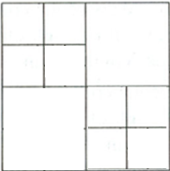
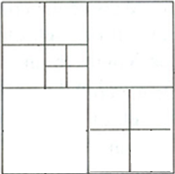
מיזוג של quadtrees
r
w₃
w₄
r
w₃
w₄
z₃
u₃
w₁
z₄
w₂
u₄
u₃
w₁
w₂
u₄
z₁
z₂
v₃
v₄
u₁
u₂
u₁
v₁
v₂
u₂
r < u₁ < u₂ < u₃ < w₁ < w₂
< z₁…< z₄ < w₃ < w₄ < u₄
S :
r < u₁ < u₂ < v₁ <…< v₄ < u₃
< w₁< … < w₄ < u₄
T :
w₃
w₄
r
z₃
u₃
w₁
z₄
w₂
z₁
u₄
z₂
v₃
v₄
u₁
v₁
v₂
u₂
r < u₁ < u₂ < v₁ <…< v₄ < u₃ < w₁ < w₂ < z₁ <…< z₄ < w₃ < w₄ < u₄

Slide 46
ביצוע פעולות על quadtree דחוס בעזרת Q-order
אז מה בעצם ההבדל כאן?
אם v הוא צומת דחוס אזי הוא נשמר ע"י □_{v} אבל אחראי על האזור הדחוס .rg_{v}
לכן, זה מקשה על מימוש הפעולות.

Slide 47
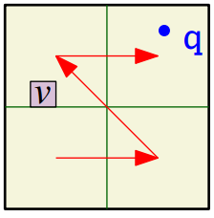
ביצוע point location ב quadtree דחוס
המקרה הפשוט
אם נקודה q מוכלת בתוך עלה של T אזי נשתמש בחיפוש בינארי פשוט כדי למצוא את האב הקדמון של q (האיבר האחרון ברשימה שקטן מ q) כלומר, נבצע חיפוש ברשימה שממוינת לפי Q-order.
אולם, אם נקודה q מוכלת בתוך אזור של צומת דחוס – w האב הקדמון של q יכול להיות עלה שרירותי שמוכל ב .v
Notes:
בדוגמא ניתן לראות שאם נחפש את האיבר האחרון שקטן מ q יוחזר עלה כלשהו מ v.

Slide 48
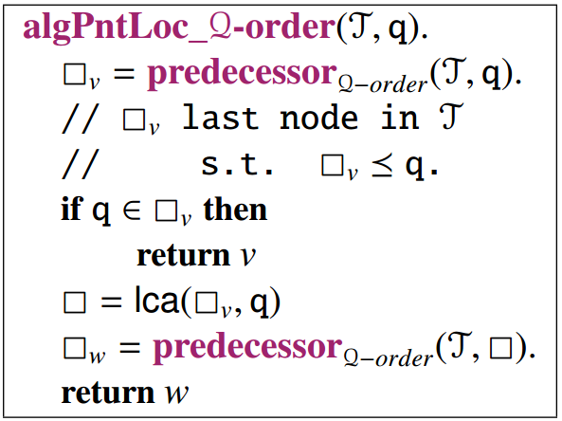
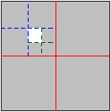
ביצוע point location ב quadtree דחוס
Example 2
Example 1
q
w
w
q
v
v
u
z
s
u
z
s
Q-order: w < z < s < v
Predecessor _{Q-order}(T , q) = □_{v}
q∈□_{v}
Ica(□_{v} , q) = □_{u}
Predecessor_{Q-order}(T , □_{u}) = □_{w}
* node u was removed (compressing)
Q-order: w < z < s < v
Predecessor _{Q-order}(T , q) = □_{v}
q∈□_{v}
Ica(□_{v} , q) = □_{w}
Predecessor_{Q-order}(T , □_{w}) = □_{w}
Notes:
להסביר שהאב הקדמון מחזיר את הצומת האחרונה שקטנה או שווה לq
האב הקדמון האחרון נועד כדי לבדוק אם הצומת אכן נמצאת בעץ הדחוס.

Slide 49
הוספת צמתים ב quadtree דחוס
סימונים
נסמן ב q הנקודה שעלינו להכניס ל quadtree.
נסמן ב w את הצומת כך שq ∈ rg_{w} .
מקרה מספר 1
הצומת wהוא עלה ואין בו אף נקודה.
פתרון: נשמור את q ב w.

Slide 50
הוספת צמתים ב quadtree דחוס
מקרה מספר 2
הצומת w הוא עלה ויש נקודה p שכבר שמורה בw .
p
q
p
q
r
Ica(p , q) = □_{w}
r
□_{w}
□_{w}
w
t
w
t
□_{t}
□_{t}
u
(p)
v
(p)
p
q
q
r
p
r
Ica(p , q) ≠ □_{w}
w
t
□_{w}
□_{w}
□_{t}
w
t
□_{t}
z
u
(p)
v
(q)

Slide 51
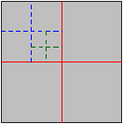
הוספת צמתים ב quadtree דחוס
מקרה מספר 3
הצומת w הוא צומת דחוס.
q
w
w
w
Ica(□_{z} , q) ≠ □_{w}
s
Ica (□_{z} , q) = u
u
z
t
z
t
s
z
N(q)
t
s
נחזיר את u למשחק

Slide 52
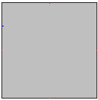
מחיקת צמתים ב quadtree דחוס
המחיקה נעשת בצורה דומה להוספה:
מוחקים את הנקודה מהצומת שמכילה אותה.
מוחקים צמתים שהפכו למיותרים.
q
w
w
w
delete q
u
s
t
u
v
t
s (q)

Slide 53
ביצוע פעולות על quadtree דחוס בעזרת Q-order
בהינתן quadtree דחוס T ששמור במבנה נתונים Dלפי יחס סדר Q-order.
שאילתת point location -O(Q(n)) .
כאשר Q(n) – הזמן שלוקח לחפש שאילתה ב D.
הוספה/מחיקה point location/ – O(log n) בהנחה שניתן לחשב Q-order בזמן קבוע

Slide 54
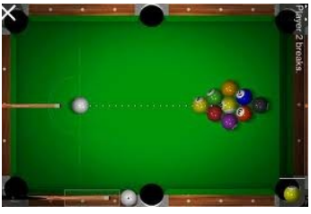
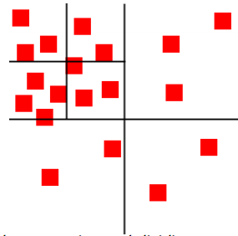
יישום של quadtrees:
זיהוי התנגשויות – Collision Detection
המטרה: נתונים n גופים ועלינו לזהות אם יש התנגשות בין שני גופים כלשהם.
נשים לב שיש צורך בזמן ריבועי עבור זיהוי התנגשויות של n גופים (מעבר על כל הזוגות).
אולם, נשים לב כי אין צורך להשוות באמת בין זוגות שרחוקים אחד מהשני.
נשמע מוכר? נשמע quadtree!

Slide 55
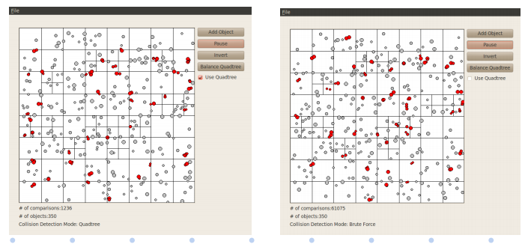
יישום של quadtrees:
זיהוי התנגשויות – Collision Detection

